Slide 1
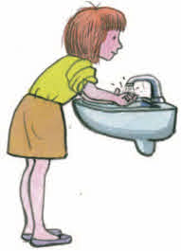
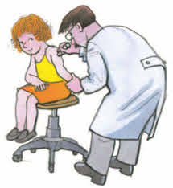
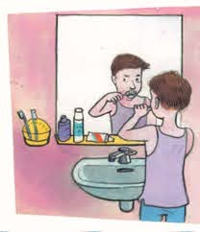
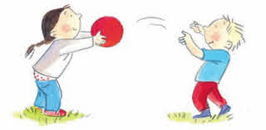
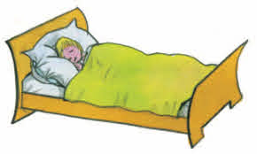
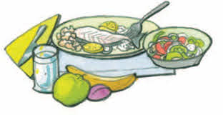
ZDRAV DUH V ZDRAVEM TELESU (Učbenik, str. 16-21)

Slide 2
Pri PREJŠNJI uri si imel nalogo, da si oblikoval miselni vzorec s ključnimi besedami ter ilustriral. Danes boš učno snov ponovil s pomočjo vprašanj, ki si jih boš zapisal v zvezek IN NANJE ODGOVORIL. Pomagaj si z učbenikom, str. 16-21.
Kaj pomeni, da imamo povišano telesno temperaturo?
Kako izgleda obisk pri zdravniku? OPIŠI.
Opiši, zakaj je cepljenje tako pomembno.
Zakaj se moramo umivati?
Zakaj se moramo temeljito umivati roke v času koronavirusa?
Zakaj si moramo umivati zobe?
Kaj še prispeva k zdravju tvojih zob, poleg rednega umivanja le teh?
Primerjaj obroka v učbeniku, str. 9. kateri obrok hrane se ti zdi bolj zdrav? Utemelji.
Zakaj je zajtrk najpomembnejši dnevni obrok?
Zakaj telovadimo, zakaj je telovadba pomembna tudi v času koronavirusa?
Zakaj je potrebno spanje in počitek? Koliko ur spanja pa ti potrebuješ?
Ali poznaš telefonske številke, na katere lahko pokličeš v stiski? Zapiši jih.

